Slide 1

PERBEDAAN SEBAGAI KENISCAYAAN
BAGAIMANA MENYIKAPINYA?
Oleh: Faris Khoirul Anam, Lc., M.H.I.
www.fariskhoirulanam.com

Slide 2
Perbedaan Sebagai Keniscayaan
“Sekiranya Allah menghendaki, niscaya kamu dijadikan-Nya satu umat (saja), tetapi Allah hendak menguji kamu terhadap pemberian-Nya kepadamu, maka berlomba-lombalah berbuat kebajikan. Hanya kepada Allah-lah kembali kamu semuanya, lalu diberitahukan-Nya kepadamu apa yang telah kamu perselisihkan itu.” (QS. Al-Maidah: 48)
Ayat ini menyasar seluruh umat (Tafsir Ibnu Katsir, 3/130)
وَلَوْ شَاءَ اللَّهُ لَجَعَلَكُمْ أُمَّةً وَاحِدَةً وَلَكِنْ لِيَبْلُوَكُمْ فِي مَا آتَاكُمْ فَاسْتَبِقُوا الْخَيْرَاتِ إِلَى اللَّهِ مَرْجِعُكُمْ جَمِيعًا فَيُنَبِّئُكُمْ بِمَا كُنْتُمْ فِيهِ تَخْتَلِفُونَ [المائدة: 48]
Keimanan suatu kaum dan kekufuran kaum lainnya (Tafsir al-Qurthubi, 6/211)
Izzuddin bin Abdissalam menjelaskan, sekiranya Allah menghendaki, kalian akan dijadikan-Nya satu keyakinan atau berada di atas satu kebenaran (Tafsir al-’Iz bin Abdissalam, 1/390).
Itu semua tidak terjadi, karena perbedaan adalah keniscayaan bagi umat manusia, untuk maksud-maksud tertentu.

Slide 3
Salah dalam Menyikapi Perbedaan Sebabkan Atheisme (Ilhad)
Hasil survei di berbagai negara berpenduduk Muslim, disampaikan oleh Sayyid Ali al-Jufri dalam Seminar Internasional yang diselenggarakan oleh Muassasah Thaba di Abu Dabi, awal 2016, dan beliau rilis di berbagai media.
4 Sebab Ilhad
Tidak memahami hakikat agama secara benar (ummiyyah diniyyah)
Buruknya penyampaian agama di berbagai media (qubh al-khithab al-islami al-mu’ashir)
Anggapan bahwa agama adalah pengambat kemajuan
Keterbukaan terhadap berbagai budaya dan peradaban, tanpa mampu memfilternya
Buruknya penyampaian agama di berbagai media (qubh al-khithab al-islami al-mu’ashir)
Ungkapan dan kemasan buruk di media masa dan media sosial, terutama dalam menyikapi perbedaan-perbedaan yang terjadi di tengah umat, menjadikan banyak orang justru makin enggan beragama.

Slide 4
POIN-POIN KAJIAN
Penyebab Munculnya Perbedaan di Tengah Umat Islam
Bagaimana Menyikapi Perbedaan
Kita dan Berita-Berita di Sekitar Kita

Slide 5
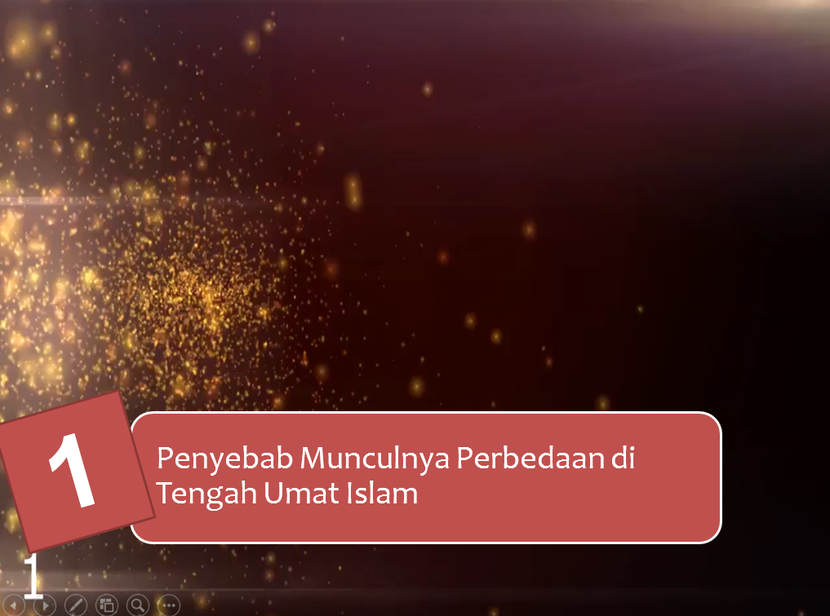

Slide 6
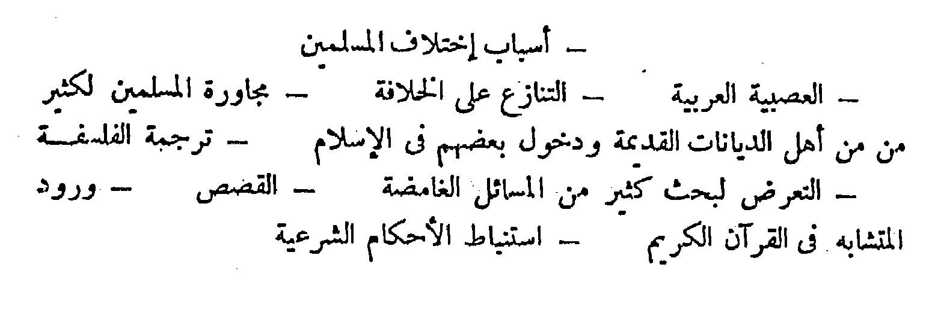
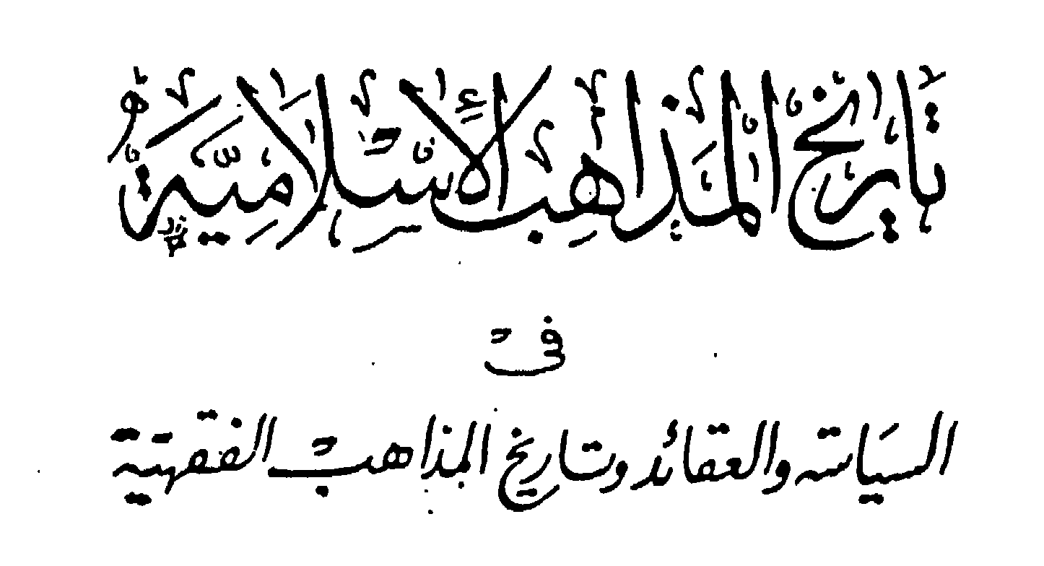

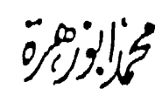
PENYEBAB MUNCULNYA PERBEDAAN
DI TENGAH UMAT ISLAM
Primordialisme kesukuan yang merupakan warisan jahiliyah.
Perebutan kepemimpinan.
Persinggungan dengan pengikut agama lain.
Penerjemahan materi-materi filsafat.
Mengkaji permasalahan-permasalahan yang sulit dipahami oleh akal.
Metode pemahaman terhadap ayat-ayat mutasyabihat.
Istinbath al-Ahkam.

Slide 7
PENYEBAB MUNCULNYA PERBEDAAN
DI TENGAH UMAT ISLAM
Primordialisme kesukuan yang merupakan warisan jahiliyah.
Perebutan kepemimpinan.
Persinggungan dengan pengikut agama lain.
Penerjemahan materi-materi filsafat.
Mengkaji permasalahan-permasalahan yang sulit dipahami oleh akal.
Metode pemahaman terhadap ayat-ayat mutasyabihat.
Istinbath al-Ahkam.
Ikhtilaf Madzmum
Ikhtilaf Mahmud

Slide 8
Kategori Perbedaan (Ikhtilaf)
Berdasarkan Karakteristik
Ikhtilaf
Tadhadh
Antar varian pendapat saling menafikan
Antar varian pendapat tidak saling menafikan
Tanawwu’

Slide 9
Kategori Perbedaan (Ikhtilaf)
Berdasarkan Motif
Ikhtilaf
‘Ilmi
Merupakan rahmat, bila sesuai dengan standar ilmu dan tidak keluar dari prinsip-prinsip agama
Merupakan azab, bila didasari ambisi perorangan, golongan, suku, kepentingan politik, lalu menafikan standar ilmu
Mashlahi

Slide 10


Slide 11

Perbedaan dalam Ushul harus disikapi dengan dakwah, baik diterima audiens dakwah atau tidak.
Perbedaan dalam hal Furu’ harus disikapi dengan saling menghormati, yang diterjemahkan dalam empat sikap
1
Tidak fanatik pada pendapatnya (‘adam al-ta’ashshub).
2
Tidak membesar-besarkan perbedaan, termasuk tidak menjadikan hal furu’ menjadi ushul (‘adam tadlkhim al-khilaf).
3
Keyakinan bahwa perbedaan ini tidak berdampak negatif (al-khilaf la yadhur).
4
Keyakinan bahwa perbedaan dalam perantara atau media itu boleh (al-ikhtilaf fi al-wasail mubah)

Slide 12
Hierarki Ulama Menghadapi Penyimpangan (Mukhalafah)
Takhthi’
Tadhlil
Takfir
Mu’ayyan
Muthlaq

Slide 13
Penghormatan Antar Ulama
Meski Terjadi Perbedaan Pendapat
Perbedaan Ibnu Mas’ud dan Umar
Sikap Saling Menghormati
Kedua berbeda pendapat dalam beberapa hal. Mengenai posisi ruku’ ketika shalat, Abdullah bin Mas’ud melarang kedua tangan diletakkan di lutut dan memerintahkkan ithbaq. Sementara Umar bin Khathtab berpendapat sebaliknya.
Kedua sahabat ini juga berbeda pendapat tentang seseorang yang berzina dengan seorang perempuan, kemudian menikahinya. Menurut Ibnu Mas’ud, keduanya tetap dihukumi berzina sampai keduanya berpisah. Sementara Umar bin Khathtab berpendapat sebaliknya.
(lihat: I’lam al-Muwaqqi’in, 2/237)
Keduanya saling memuji antar satu dengan lainnya. Umar bin Khaththab mengatakan tentang Ibnu Mas’ud:
كَنِيْفٌ مَلِئٌ فِقْهاً أَوْ عِلْماً؛ آثَرَتْ بِهِ أَهْلُ القَادِسِيَّةِ.
“Ruangan yang penuh dengan fikih dan ilmu. Ia sangat disukai penduduk Qadisiyah.” (Ibnu Sa’ad, al-Thabaqat al-Kubra, 6/9)
Sedangan Ibnu Mas’ud mengatakan tentang Umar:
كَانَ لِلإِسْلاَمِ حِصْناً حَصِيْناً؛ يَدْخُلُ النَّاسُ فِيْهِ وَلاَ يَخْرُجُوْنَ، فَلَمَّا أُصِيْبَ عُمَرُ انْثَلَمَ الحِصْنُ.
“Islam memiliki benteng koko. Manusia masuk ke dalamnya tanpa bisa keluar. Maka ketika Umar terluka, benteng itu runtuh.” (Mushannaf Ibn Abi Syaibah, 6/357)

Slide 14
Penghormatan Antar Ulama
Meski Terjadi Perbedaan Pendapat
Zaid, Ali, Ibnu Mas’ud dan Ibnu Abbas
Sikap Saling Menghormati
Para sahabat berbeda pendapat dalam ilmu waris. Zaid, Ali, dan Ibnu Mas’ud berpendapat, saudara-saudara orang yang meninggal dunia tidak mendapatkan warisan selagi orang yang meninggal dunia itu memiliki kakek hidup. Pendapat ini diselisihi oleh Ibnu Abbas. Beliau berkata:
ألَاَ يَتَّقِي اللهَ زَيْدٌ يَجْعَلُ ابْنَ الاِبْنِ ابْناً، وَلاَ يَجْعَلُ أَبَ الأَبِ أَباً.
Mengapa Zaid tidak takut kepada Allah. Dia menjadikan anak lelaki dari anak lelaki (cucu) sebagai anak, namun tidak menjadikan ayahnya ayah (kakek) sebagai ayah.” (Mushannaf Abdirrazzaq, 10/25)
Perbedaan pendapat tidak menghalangi Ibnu Abbas untuk bersikap rendah hati. Suatu hari ia memegang pelana unta Zaid dan mengatakan:
هَكَذَا أُمِرْنَا أَنْ نَفْعَلَ بِعُلَمَائِنَا وَكُبَرَائَنَا
“Demikianlah kami diperintahkan untuk memperlakukan ulama dan sesepuh kami.”
Merespon sikap Ibnu Abbas itu, Zaid meminta Ibnu Abbas untuk memperlihatkan tangannya. Ibnu Abbas mengeluarkan tangannya, yang segera disambut oleh Zaid dengan menciumnya. Beliau berkata:
هَكَذَا أُمِرْنَا أَنْ نَفْعَلَ بِأَهْلِ بَيْتِ نَبِيِّنَا صَلَّى اللهُ عَلَيْهِ وَسَلّمَ [تَقْبِيْلُ اليَدِ]
“Demikianlah kami diperintahkan untuk memperlakukan keluarga Nabi kami SAW (mencium tangan).” (Ibnu Sa’ad, al-Thabaqat al-Kubra, 2/360)
Ketika Zaid meninggal dunia dan dimakamkan, Ibnu Abbas berkata:
هَكَذَا ذَهَابُ العِلْمِ، لَقَدْ دُفِنَ اليَوْمَ عِلْمٌ كَثِيْرٌ.
“Demikianlah ilmu hilang. Hari ini ilmu yang sangat banyak telah dikubur.” (al-Baihaqi, al-Sunan al-Kubra, 6/211)

Slide 15
Penghormatan Antar Ulama
Meski Terjadi Perbedaan Pendapat
Imam Syafi’i dan Yunus ash-Shadfi
Ibnu Asakir dalam Tarikh Madinah al-Dimasyq (51/302) mengisahkan:
قَالَ يُوْنُس الصَّدْفِي: مَا رَأَيْتُ أَعْقَلَ مِنَ الشَّافِعِي، نَاظَرْتُهُ يَوْماً فِي مَسْأَلَةٍ، ثُمَّ افْتَرَقْنَا، وَلَقِيَنِي، فَأَخَذَ بِيَدِي ثُمَّ قَالَ: يَا أَبَا مُوْسَى، أَلاَ يَسْتَقِيْمُ أَنْ نَكُوْنَ إِخْوَاناً وَإِنْ لَمْ نَتَّفِقْ فِي مَسْأَلَةٍ.
Yunus as-Shadfi berkata, “Aku tidak melihat orang yang lebih berakal dari al-Syafi’i. Aku berdebat ilmiah dengannya pada suatu hari tentang suatu masalah. Kemudian kami berpisah. Ia menemuiku, memegang tanganku dan berkata, ‘Wahai Abu Musa, apakah tidak boleh kita menjadi saudara meskipun kita tidak sepakat mengenai suatu masalah?

Slide 16
Penghormatan Antar Ulama
Meski Terjadi Perbedaan Pendapat
Ulama Ahli Hadits dan Ahli Rakyi
Terjadi polemik antara Ahli Hadits dengan Ahli Ra’yi (gerakan pemikiran keislaman berpusat di Baghdad, Irak, yang dalam mengambil sebuah fatwa terhadap ilmu fiqih lebih dominan berpikir dengan akal dari pada hadits). Namun saat Abu Hanifah (dari Ahli Ra’yi) meninggal dunia, seorang ulama dari Ahli Hadits, Syu’bah, berkata:
لَقَدْ ذَهَبَ مَعَهُ فِقْهُ الكُوْفَةِ، تَفَضَّلَ اللهُ عَلَيْهِ وَعَلَيْنَا بِرَحْمَتِهِ.
“Telah pergi bersama beliau fikih Kufah. Semoga Allah berkenan merahmati beliau dan kita semua.” (Ibn Abdi al-Barr, al-Intiqa, hal. 126)
Imam Syafi’i juga memuji Imam Abu Hanifah:
النَّاسُ فِي الفِقْهِ عِيَالٌ عَلَى أَبِي حَنِيْفَةَ
Dalam fiqih, manusia (para ulama) adalah satu keluarga dengan Abu Hanifah. (Siyar A’lam al-Nubala, 6/403)
Dalam Thabaqat al-Hanafiyah (1/433) dijelaskan:
وَصَلَّى الإِمَاُم الشَّافِعِي الصُّبْحَ فِي مَسْجِدِ أَبِي حَنِيْفَةَ فَلَمْ يَقْنُتْ وَلَمْ يَجهر ببسم الله تأدباً مع أبي حنيفة رحمهما الله تعالى.
Imam Syafi’i melaksanakan shalat Subuh di Masjid Abu Hanifah. Beliau tidak berqunut dan tidak mengeraskan bacaan basmalah, untuk menghormati Abu Hanifah – rahimahummallahu Ta’ala.
Al-Qurthubi dalam al-Jami’ li Ahkam al-Qur’an (23/275) menjelaskan:
كان أبو حنيفة وأصحابه والشافعي وغيرهم يصلون خلف أئمة أهل المدينة من المالكية وإن كانوا لا يقرأون البسملة لا سراً ولا جهراً، وصلى أبو يوسف خلف الرشيد وقد احتجم وأفتاه مالك بأنه لا يتوضأ فصلى خلفه أبو يوسف ولم يعد.
Abu Hanifah dan ulama pengikut beliau, serta al-Syafi’i dan lainnya melaksanakan shalat di belakang para imam penduduk kota Madinah dari madzhab Maliki, meski mereka tidak membaca basmalah, baik pelan maupun keras. Abu Yusuf melaksanakan shalat di belakang al-Rasyid yang baru dibekam. Sebelumnya, Malik memberin fatwa pada al-Rasyid bahwa ia tak perlu berwudhu kembali. Abu Yusuf shalat menjadi makumnya dan ia tak mengulang shalatnya.

Slide 17
Dicari Segera Pihak Ketiga!
Urgen!
Karena Tidak Hanya Ada Dua dalam Berseteru …
Pro
Kontra
Harmonisasi
Tesis
Antitesis
Sintesis
Pemikiran Awal
Pemikiran Lawan
Pemikiran Matang
Pengiyaan
Pengingkaran
Kesatuan Kontradiksi

Slide 18


Slide 19



Saat Anda Dapat Berita
“Barang siapa diam akan selamat.” (THR. Tirmidzi)
“Barang siapa tergesa, akan salah.” (THR. Al Hakim)
“Cukup seseorang dinilai berbohong, dengan mengatakan setiap yang ia dengar.” (THR. Muslim)
Kamu dapat berita
Apakah berita itu benar?
Benar
Apakah berita itu bermanfaat?
Ya
Sebarkan!
Tidak Benar
Jangan Disebarkan!
Belum Pasti Benar
Read more at:
Tidak Bermanfaat
Jangan Disebarkan!
“Barang siapa beriman kepada Allah dan hari akhir, katakanlah kebaikan atau diamlah.” (THR. Bukhari Muslim)

Slide 20


Wallahu a’lam bish-shawab…

